Slide 1

Правила дорожного движения

Slide 2
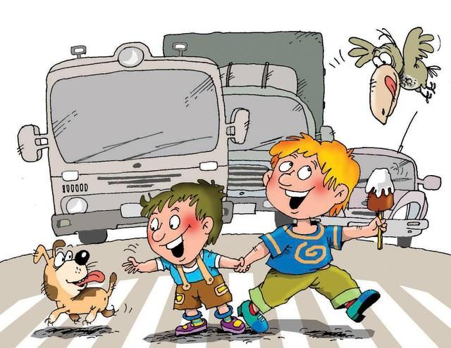
ОСТОРОЖНО!!!! ДОРОГА!!!
Вот на улицу в припрыжку
Выбегает торопыжка.
По асфальту шуршат шины,
Едут разные машины.
На дороге впереди,
Два мальчишки лет пяти
Они с собачкою шалили,
Просто чудо, что машины
Сорванцов не задавили.
Из автобуса сердито
Шалунам кричит шофер.
Ну-ка, марш с проезжей части!
В парк идите, в сквер, во двор!
Торопыжки теперь знают –
На дороге не играют!
Это всем должно быть ясно –
Здесь играть очень опасно!

Slide 3
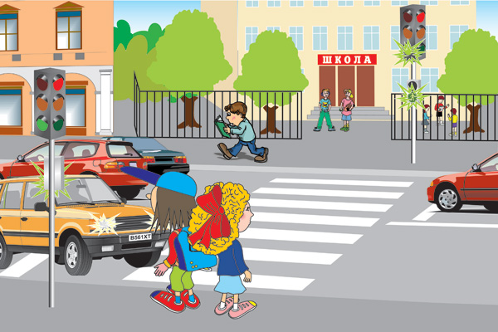
Пешеходы и машины
Там, где движутся машины,
Люди не должны ходить,
Потому что очень просто
Под машину угодить
На улице такое место
Проезжей частью называется
И по проезжей части людям
Ходить строжайше запрещается!
Тротуар – для пешеходов,
Здесь машинам нету хода!
Чуть повыше, чем дорога,
Пешеходные пути,
Чтобы все по тротуару
без забот могли пройти.

Slide 4
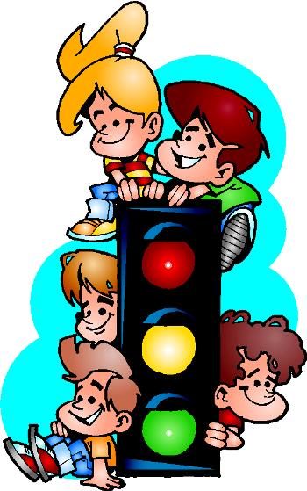
Светофор
Чтобы возле перекрестка
Ты дорогу перешел,
Все цвета у светофора
Нужно помнить хорошо!!

Slide 5


Slide 6
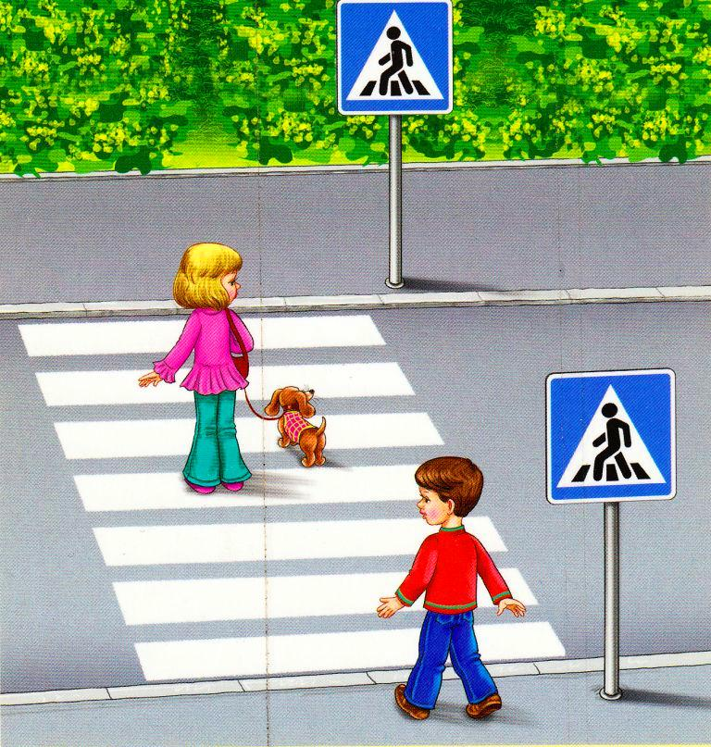
Пешеходный переход
Как пройти через дорогу
Торопыжке в магазин?
Вот обычный переход
По нему идет народ,
Здесь специальная разметка
Зеброю зовется метко!
Белые полоски тут
Через улицу ведут!

Slide 7

Дорожные знаки
Пешеходный переход
Дети
Остановка
Велосипедная дорожка
Больница

Slide 8
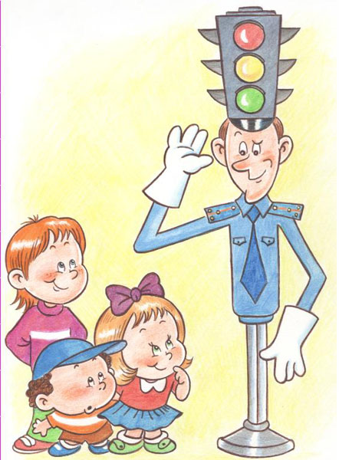
Да, сегодня торопыжка
Много нового узнал.
Он про правила движенья всем подробно
Рассказал!
Чтобы правила движенья все детишки знали.
Чтоб на улице они все их выполняли!

